Slide 1
Вопыт работы па стварэнню ўмоў для арганізацыі адукацыйнага працэсу на беларускай мове ў дашкольных установах з рускай мовай навучання

Slide 2
Накірункі дзейнасці
развіцця беларускага маўлення дзяцей
Работа
з дзецьмi
Спецыяльна арганiзаваная дзейнасць (заняткi, святы, экскурсii i iнш.)
Сумесная дзейнасць выхавальнiка i дзяцей (гульні, зносiны, мастацка-маўленчая дзейнасць i iнш.)
Самастойная дзейнасць дзяцей (гульнявая, мастацка-маўленчая, выяўленчая i iнш.)
Работа
з бацькамi
Бацькоўскiя сходы, клубы, вечарыны, гульнявыя трэнiнгi i iнш.
Кансультацыi, адкрытыя прагляды i iнш.
Наглядна-агiтацыйная iнфармацыя (памяткi, iнфармацыйныя лiсты i iнш.)
Анкетаванне, апроснiкi, тэсты i iнш.
Работа з выхавальнiкамi
Семiнары, семiнары-практыкумы, практыкумы, дзелавыя гульнi, майстар-класы, трэнiнгi i iнш.
Анкетаванне, самааналiз, кансультацыi, апроснiкi, тэсты i iнш.
Адкрытыя прагляды форм работы з дзецьмi па развіццi беларускага маўлення, дні прафесійнага майстэрства
Самаадукацыя выхавальнiка па авалоданню беларускай мовай (работа з метадычнай лiтаратурай, распрацоўка заняткаў, планаванне i iнш.)

Slide 3
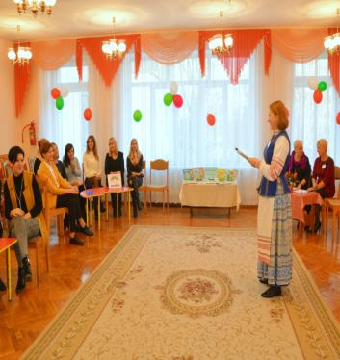
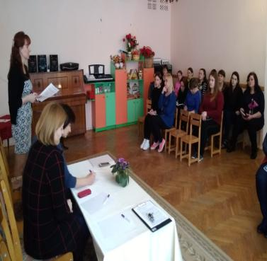
Формы метадычнай работы з педагагічнымі кадрамі
семінары-практыкумы «Размаўляем па-беларуску»

Slide 4
Філалагічны рынг
Філалагічны рынг

Slide 5
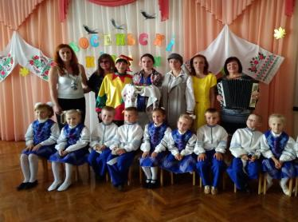
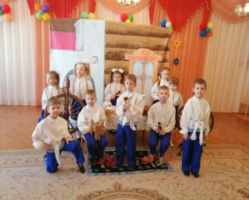
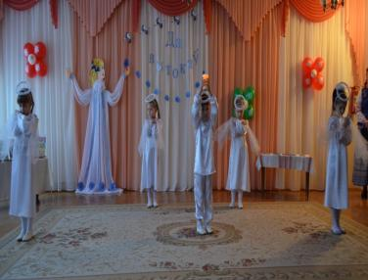
Тыдні беларускай мовы і культуры

Slide 6
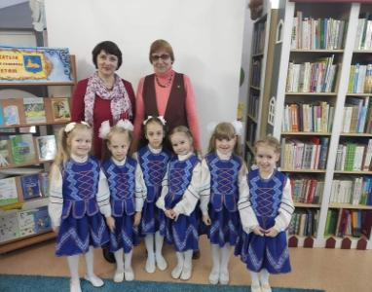
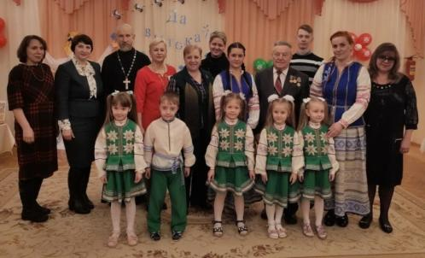
Сустрэчы з пісьменнікамі Гомельшчыны

Slide 7
Арганiзацыя тэматычнага асяроддзя
ў дашкольнай установе адукацыі
этнаграфiчныя куткi “Мая радзіма – Беларусь”
кнiжныя куткi
тэматычныя альбомы
тэатральна-гульнявыя куткi
картатэка рухомых беларускiх народных гульняў
картатэка дыдактычных гульняў па развіцці беларускага маўлення
агляды-конкурсы

Slide 8
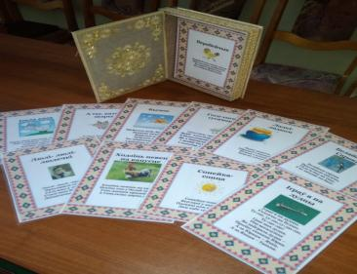
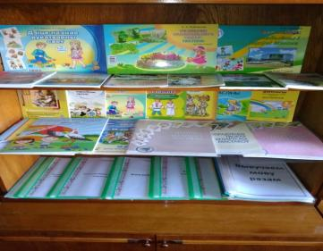
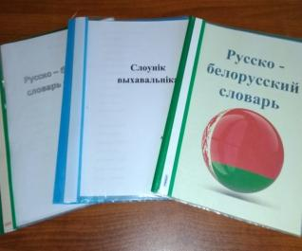
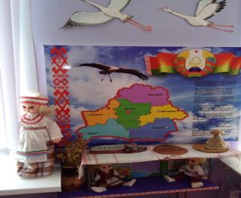
Арганiзацыя тэматычнага асяроддзя
ва ўстановах дашкольнай адукацыі

Slide 9
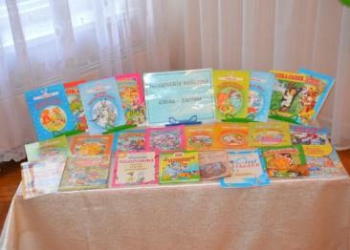
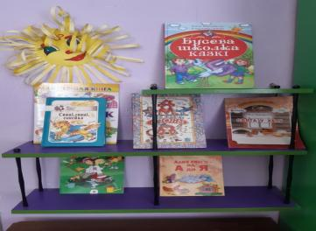
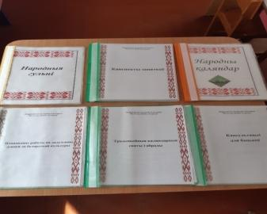
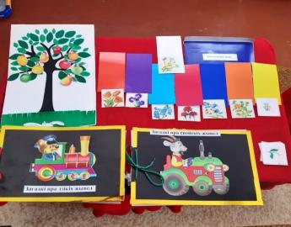
Арганiзацыя тэматычнага асяроддзя
ва ўстановах дашкольнай адукацыі

Slide 10
Арганізацыя адукацыйнага працэсу
з выхаванцамі на беларускай мове
Спецыяльна-арганiзаваныя формы адукацыйнага працэсу (заняткі, гульні-заняткі)
Нерэгламентаваныя віды дзейнасці (гульнёвая, працоўная, пазнавальна- практычная, мастацкая дзейнасць i iнш.)
Наглядныя
метады
Непасрэдныя (назiранне, экскурсii, разгляданне прадметаў i iнш.)
Слоўныя
метады
Чытанне і пераказ мастацкіх твораў
Гульнявыя
метады
Дыдактычныя гульнi
Апасродкаваныя (разгляданне карцiн, цацак, мадэляў i iнш.)
Завучванне на памяць
Аповед
Абагульняльная гутарка
Рухомыя гульнi са слоўнымі прыгаворамi
Гульнi-драматызацыi
Iнсцэнiроўкi

Slide 11
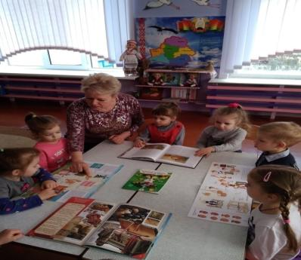
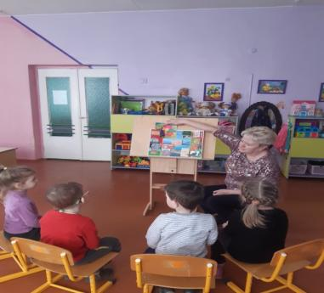
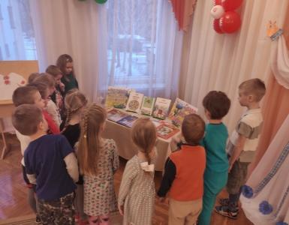
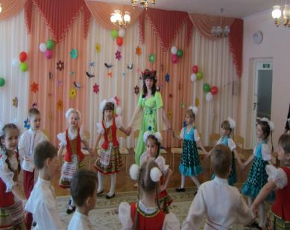
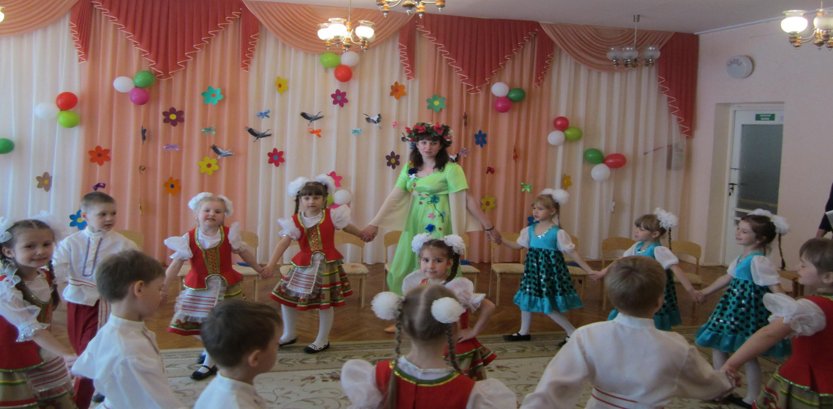

Slide 12
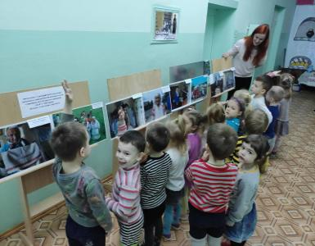
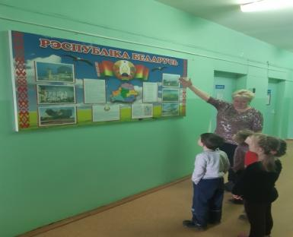

Slide 13
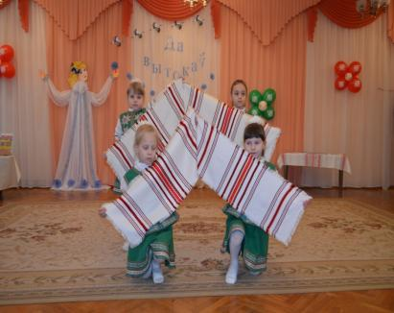
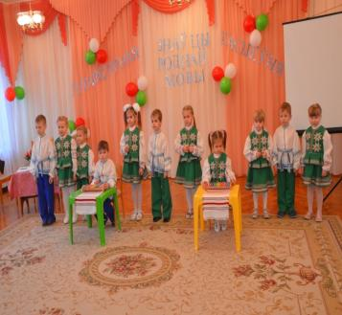
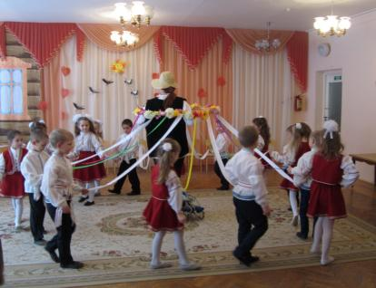
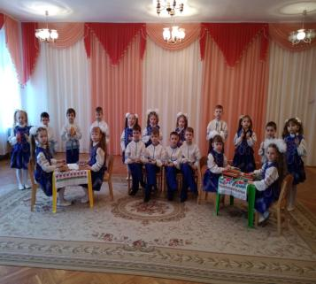

Slide 14
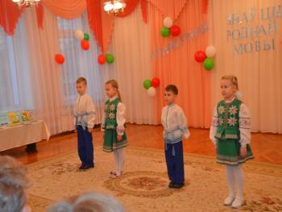
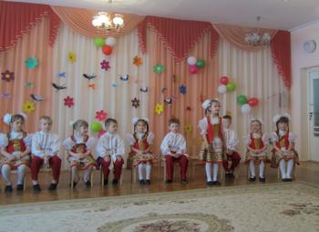
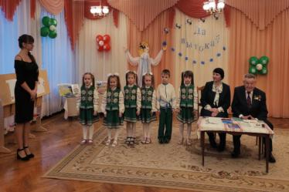
Конкурсы «Маленькія чытальнікі вершаў беларускіх паэтаў»

Slide 15
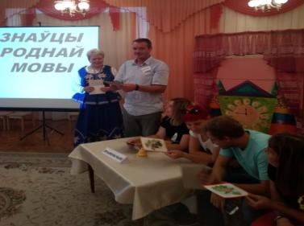
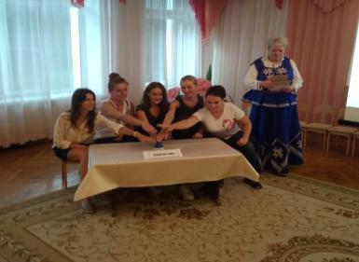
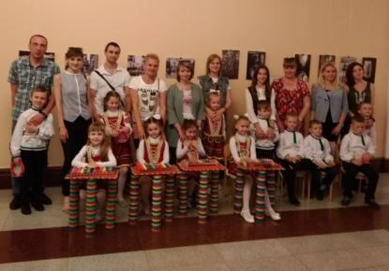
Арганізацыя сумеснай работы педагогаў і бацькоў
па развіцці беларускага маўлення дзяцей

Slide 16
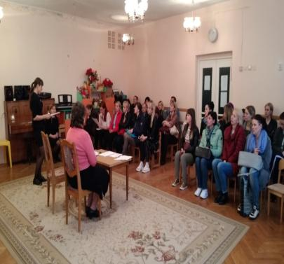
Пераемнасць у рабоце ўстаноў дашкольнай адукацыі і ўстаноў агульнай сярэдняй адукацыі
Сход бацькоў выхаванцаў разам з наместнікам дырэктара СШ №55

Slide 17
Метадычныя дапаможнікі па фарміраванню грамадзянскасці, патрыятызму і нацыянальнай самасвядомасці выхаванцаў

Slide 18
Вопыт работы па стварэнню ўмоў для арганізацыі адукацыйнага працэсу на беларускай мове ў дашкольных установах з рускай мовай навучання

